Slide 1
Поиграйте с детьми:
летние речевые игры
Учитель-логопед МБОУ СОШ 2 Франк Елена Витальевна

Slide 2
Лето — любимая пора взрослых и детей. Многие родители имеют возможность больше времени проводить со своим ребёнком. Используйте это время для общения и игр со своим ребёнком. Хотя лето – это отдых от занятий, но ребёнок продолжает развиваться, и можно помочь ему в этом.
Любимое занятие ребёнка – это игра.
Играйте с ребёнком везде: дома, на прогулке, на даче, у реки и т. д. Это не только подвижные игры. Интересны и полезны ребёнку, например, речевые игры. В игре пополняется словарный запас, расширяются знания и представления об окружающем мире, совершенствуется грамматический строй речи, связная речь. Это подготовит ребёнка к занятиям в школе.

Slide 3
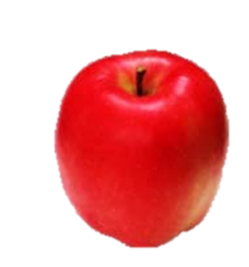
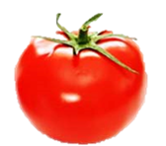
Игра « Что бывает красным?»
Где бы вы не находились с ребёнком, всегда можно поиграть в эту игру.
А вопрос может быть любым:
— что бывает зелёным (голубым, розовым и т.д.)?
— что бывает круглым (квадратным и т. д.)?
— что бывает высоким (низким, длинным, коротким и т.д.)?
— что бывает колючим? (пушистым, мягким, острым и т.д.)?
Вопросов можно придумать бесконечное множество. При ответе на вопрос обращайте внимание, как ребёнок согласует слова в роде, числе, исправляйте ошибки. Например, неправильно говорить «круглый солнце», а надо – «круглое солнце». Не «мягкая лапки», а «мягкие лапки».
За каждый ответ можно давать ребёнку камешек или фантик, а потом посчитать их.

Slide 4
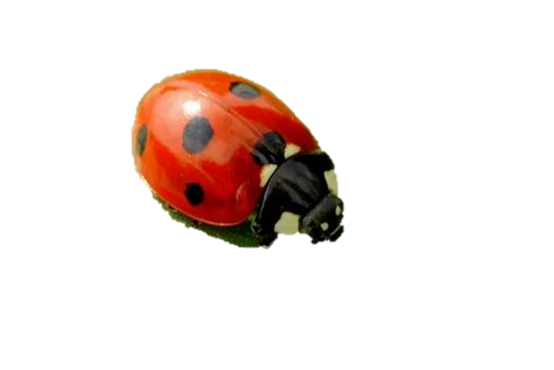
Игра «Закончи предложение»
Попросите ребёнка посмотреть вокруг внимательно и закончить предложение взрослого. Например: «В небе летит …», «Медленно ползёт …», «По дороге едет…», «В саду поспела …».

Slide 5
Игра «Я знаю …»
Можно играть с мячом, а можно просто загибать пальчики.
«Я знаю 5 названий цветов: ….»
«Я знаю 5 названий насекомых: ….»
Аналогично можно называть части предмета:
«Я знаю 3 (или 5) части велосипеда (дерева, цветка и т. д.)

Slide 6
жара
гроза
«Поймай летние слова»
— Я буду называть слова, а ты лови только летние. Когда услышишь то, что бывает летом, хлопни в ладоши. Так ты поймаешь слово.
Примеры слов: бабочка, снег, дождь, ягоды, сосулька, трава, град и т. д. Хочу такой сайт
жук
лёд
снег
трава

Slide 7
Игра «Угадай по описанию»
Взрослый предлагает ребёнку по очереди загадывать загадки. Для этого нужно рассказать про предмет, не называя его.
Например: «Она маленькая, круглая, красная, вкусная, сладкая, растёт на небольшом кустике» (ягодка земляника).

Slide 8
Подобные игры помогут весело и с пользой провести лето.
Успехов!

